Slide 1
함수와 모듈, NetCDF 설치 9월 21일 (월요일) ~ 9월 23일 (수요일)
함수
1.1. 함수 정의하기
1.2. 매개변수 입력
모듈
2.1. 모듈 만들기, 불러오기
2.2. 모듈 불러오는 몇 가지 방법
내장함수와 외장함수
NetCDF 설치

Slide 2
지난시간: while 문 이용한 프로그래밍 실습
1년은 보통 365일 이지만, 4년에 한번씩은 하루가 더 많은 366일 (2월 29일 추가)
1961~2020년 기간 매 해의 날짜수를 계산해서, 그 날짜수를 리스트로 저장해 보세요
즉,
nday_year = [365, 365, 365, 366,………………….. 365, 366]
nday_year = []
year = 1961
while year <= 2020:
………………………..
………………………..
nday_year.append(nday)
year += 1

Slide 3
1년은 보통 365일 이지만, 4년에 한번씩은 하루가 더 많은 366일 (2월 29일 추가)
1961~2020년 기간 매 해의 날짜수를 계산해서, 그 날짜수를 리스트로 저장해 보세요
즉,
nday_year = [365, 365, 365, 366,………………….. 365, 366]
nday_year = []
year = 1961
while year <= 2020:
………………………..
………………………..
………………………..
nday_year.append(nday)
year = year + 1
힌트: 4로 나눠서 떨어지는 해는 2월이 29일이며, 일년은 366일.
if year%4 == 0:

Slide 4
지난 시간: for 문
for문은 while문과는 다르게, 조건을 평가하는 대신 순서열을 순회하다가 순서열의 끝에 도달하면 반복을 종료함
for 반복변수 in 순서열:
코드블록
for i in [1, 2, 3] :
print(i)

Slide 5
지난 시간: for 문과 함께 자주 사용하는 range 함수
for문은 숫자 리스트를 자동으로 만들어 주는 range 함수와 함께 사용하는 경우가 많다. 다음은 range 함수의 간단한 사용법이다
range(10) 은 0부터 10 미만의 숫자를 포함하는 range 객체를 만들어 준다.
시작 숫자와 끝 숫자를 지정하려면 range(1, 11) 형태를 사용하는데, 이때 끝 숫자는 포함되지 않는다

Slide 6
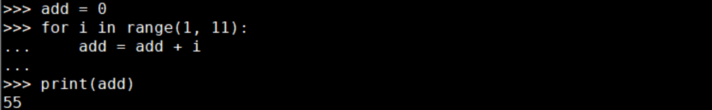
지난 시간: for 문과 함께 자주 사용하는 range 함수
for문은 숫자 리스트를 자동으로 만들어 주는 range 함수와 함께 사용하는 경우가 많다. 다음은 range 함수의 간단한 사용법이다
range(1, 11)은 숫자 1부터 10까지(1 이상 11 미만)의 숫자를 데이터로 갖는 객체이다. 따라서 위 예에서 i 변수에 리스트의 숫자가 1부터 10까지 하나씩 차례로 대입되면서 add = add + i 문장을 반복적으로 수행하고 add는 최종적으로 55가 된다.
여담이지만 합을 구할 땐 for문보다 sum함수를 사용하면 쉽게 구할 수 있다.

Slide 7
지난시간 연습문제: For 루프를 이용해서 여러 데이터 불러오기
Monthly data of surface latent heat flux
LHF.197901.nc
LHF.197902.nc
LHF.197903.nc
LHF.197904.nc
……………………
…………………..
LHF.201908.nc
LHF.201909.nc
LHF.201910.nc
LHF.201911.nc
LHF.201912.nc
1979년 1월 부터 2019년 12월까지 41년치 monthly data 는 496개가 있다.
496개의 파일의 이름을 일일이 손으로 타이핑 해서 불러오는 건 너무 시간이 오래 걸림.
For 루프와 ‘문자열’ 을 이용해서 해결할 수 있음.

Slide 8
지난시간 연습문제: For 루프를 이용해서 여러 데이터 불러오기
LHF.197901.nc
LHF.197902.nc
LHF.197903.nc
LHF.197904.nc
……………………
…………………..
LHF.201908.nc
LHF.201909.nc
LHF.201910.nc
LHF.201911.nc
LHF.201912.nc
for year in range (?, ?):
for month in range (?, ?):
filename = 문자열 더하기 테크닉 사용
print(filename)

Slide 9
지난시간 연습문제: For 루프를 이용해서 여러 데이터 불러오기
LHF.197901.nc
LHF.197902.nc
LHF.197903.nc
LHF.197904.nc
……………………
…………………..
LHF.201908.nc
LHF.201909.nc
LHF.201910.nc
LHF.201911.nc
LHF.201912.nc
for year in range (1979, 2020):
for month in range (1, 13):
filename = ‘LHF,’+str(year)+str(month)+’.nc’
print(filename)

Slide 10
강의 계획서
1주: 강의 소개 및 윈도우즈에서 아나콘다 설치 (스파이더 환경설정 및 실행)
2~3주: 파이썬 기초 (연산자, 수식, 문자열, 리스트 및 흐름제어 (if, while, for 문) )
4~5주: 파이썬 기초 (함수 및 모듈. 데이터 불러오기 및 간단한 시각화)
6주: 해양데이터 소개
7~8주: 해양데이터 분석 실습 (데이터 불러들이기 및 시각화)
9~11주: 기초 통계 적용 및 실습
12~13주: 조금 심화된 프로그래밍 소개 및 실습
14~15주: 팀 프로젝트

Slide 11

교재: 점프 투 파이썬
pp. 150~167: 함수

Slide 12
함수 정의 (definition)
파이썬에서는 함수나 메소드를 정의할 때 definition(정의)를 줄인 키워드인 def를 사용
정의
정의(definition)란, 어떤 이름을 가진 코드가 구체적으로 어떻게 동작하는지를 “구체적으로 기술”하는 것
def 키워드를 이용한 함수 정의
>>> def hello():
print("hello world!")
>>> hello()
hello world!

Slide 13
예제: ‘안녕’ 이라고 출력하는 함수 함들기
>> def say():
>> print("Hi")
>> say()
>> Hi

Slide 14
호출과 반환 (call & return)
호출(Call)
모든 함수는 이름을 갖고 있으며, 이 이름을 불러주면 파이썬은 그 이름 아래 정의되어 있는 코드를 실행
반환(Return)
함수가 자신의 코드를 실행하고 나면 결과가 나오는데, 그 결과를 자신의 이름을 부른 코드에게 돌려줌

Slide 15
함수 정의하기
함수는 def 키워드를 이용해서 코드블록에 이름을 붙인 형태
함수 정의
def 함수이름( 매개변수 목록 ):
# 코드블록
return 결과
>>> def my_abs( arg ):
if ( arg < 0 ):
result = arg * -1
else:
result = arg
return result

Slide 16
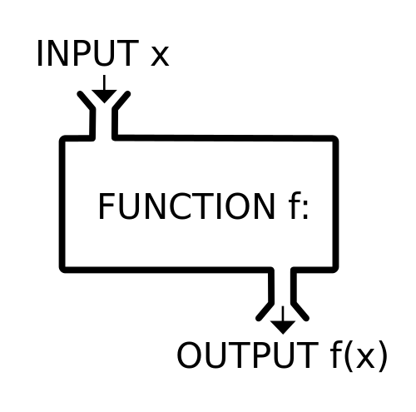
함수와 입력 (매개변수)
y = f(x)

Slide 17
매개변수를 입력 받는 몇 가지 방법
매개(媒介)는 중간에서 둘 사이의 관계를 맺어주는 것을 뜻하는 말
매개변수는 호출자와 함수 사이의 관계를 맺어주는 변수를 뜻함(함수의 입력)
def my_abs( arg ):
if ( arg < 0 ):
result = arg * -1
else:
result = arg
return result
매개변수

Slide 18
매개변수를 입력 받는 방법
매개변수의 이름은 보통의 변수처럼 문자와 숫자, 그리고 _ 로 만들어짐
숫자로 매개변수의 이름을 시작할 수는 없음.
변수의 역할과 의미가 잘 나타나는 이름을 붙일 것.
def print_name1( 123abc ) :
...
def print_name2( aaa, bbb ) :
...
def print_name3( first_name, last_name ) :
...

Slide 19
매개변수를 입력 받는 방법
매개변수의 이름은 보통의 변수처럼 문자와 숫자, 그리고 _ 로 만들어짐
숫자로 매개변수의 이름을 시작할 수는 없음.
변수의 역할과 의미가 잘 나타나는 이름을 붙일 것.
def print_name1( 123abc ) :
...
def print_name2( aaa, bbb ) :
...
def print_name3( first_name, last_name ) :
...
사용불가. 123abc는 숫자가 앞에 오므로 사용할 수 없는 이름입니다.
안 좋음. aaa, bbb를 봐서는 변수의 역할을 유추할 수 없습니다.
좋음. 의미를 분명하게 전달하는 이름입니다.

Slide 20
매개변수를 입력 받는 몇 가지 방법
입력받은 매개변수에 따라 문자열을 반복출력
>>> def print_string(text, count):
for i in range(count):
print(text)
>>> print_string('안녕하세요', 3)
안녕하세요
안녕하세요
안녕하세요

Slide 21
예제: 덧셈 함수 만들기
>> def mySum(num1, num2):
>> sum = num1+num2
>> return sum
>> mySum(20, 30)

Slide 22
예제: 두 개 이상의 return
절대값 계산하는 함수 abs()
>>> def my_abs(arg):
if arg < 0:
return arg * -1
else:
return arg
>>> result = my_abs(-1)
>>> result
1
>>> result = my_abs(1)
>>> result
1

Slide 23
프로그래밍 실습 숙제
두 숫자를 입력 받아 각각 num1, num2 라는 변수에 저장
int(input())
다음과 같은 함수 작성
두 숫자의 합을 반환(return)하는 mySum()
mySum(num1, num2)
두 숫자의 차를 반환하는 myMin()
두 숫자의 곱을 반환하는 myMul()
두 숫자의 나눗셈 결과를 반환하는 MyDiv()
네 함수의 결과 값을 출력
단, 결과값을 함수에서는 출력하지 않음

